Slide 1

Sistema BanQuito y Comercializadora de Celulares usando Web Services RESTful en Java
INTEGRANTES:
Llumigusin Mateo
Mideros Samir
Loor César
NRC: 36884
FECHA: 05/11/2026
TUTOR: ING. EDUARDO CAMPAÑA
1

Slide 2



TEMA: BANQUITO Y COMERCIALIZADORA DE CELULARES RESTFUL EN JAVA
INTRODUCCIÓN
OBJETIVOS
MARCO TEÓRICO
ARQUITECTURA Y BDD
SERVIDOR BANQUITO CORE
SERVIDOR COMERCIALIZADORA
CLIENTE CONSOLA
CLIENTE ESCRITORIO
CLIENTE WEB
CLIENTE MÓVIL
CONCLUSIONES
RECOMENDACIONES
REFERENCIAS

Slide 3
INTRODUCCIÓN
BANQUITO Y COMERCIALIZADORA DE CELULARES RESTFUL EN JAVA
INTRODUCCIÓN
OBJETIVOS
MARCO TEÓRICO
ARQUITECTURA Y BDD
SERVIDOR BANQUITO CORE
SERVIDOR COMERCIALIZADORA
CLIENTE CONSOLA
CLIENTE ESCRITORIO
CLIENTE WEB
CLIENTE MÓVIL
CONCLUSIONES
RECOMENDACIONES
REFERENCIAS
Un servicio web RESTful comunica aplicaciones usando directamente HTTP: cada recurso tiene una URL y se usa con GET, POST, PUT y DELETE, intercambiando JSON.
BanQuito y una comercializadora de celulares se aliaron para dar crédito directo a los clientes del banco.
Solución: dos aplicaciones independientes (BanQuito Core y Comercializadora), cada una con su BDD MySQL, comunicadas por servicios RESTful en Java sobre Payara 5, y cuatro clientes: consola, escritorio, web y móvil.

Slide 4
OBJETIVOS
BANQUITO Y COMERCIALIZADORA DE CELULARES RESTFUL EN JAVA
INTRODUCCIÓN
OBJETIVOS
MARCO TEÓRICO
ARQUITECTURA Y BDD
SERVIDOR BANQUITO CORE
SERVIDOR COMERCIALIZADORA
CLIENTE CONSOLA
CLIENTE ESCRITORIO
CLIENTE WEB
CLIENTE MÓVIL
CONCLUSIONES
RECOMENDACIONES
REFERENCIAS
General: desarrollar un sistema de crédito directo para la venta de celulares con servicios RESTful en Java, consumidos desde clientes de consola, escritorio, web y móvil.
Implementar los servicios de sujeto de crédito, monto máximo, otorgamiento y tabla de amortización.
Implementar el catálogo y la facturación en efectivo (42% de descuento) o crédito directo.
Aplicar el patrón MVC en los cuatro clientes.

Slide 5
MARCO TEÓRICO
BANQUITO Y COMERCIALIZADORA DE CELULARES RESTFUL EN JAVA
INTRODUCCIÓN
OBJETIVOS
MARCO TEÓRICO
ARQUITECTURA Y BDD
SERVIDOR BANQUITO CORE
SERVIDOR COMERCIALIZADORA
CLIENTE CONSOLA
CLIENTE ESCRITORIO
CLIENTE WEB
CLIENTE MÓVIL
CONCLUSIONES
RECOMENDACIONES
REFERENCIAS
REST (Fielding, 2000): recursos con URL, métodos HTTP, sin estado, respuestas con códigos 200, 201, 400, 404, 422, 503.
JAX-RS: @Path, @GET, @POST, @PUT, @DELETE, @PathParam, @Produces(JSON). JSON-B convierte objetos a JSON.
MVC: Modelo (datos), Vista (pantallas), Controlador (valida y llama al servicio).
Payara Server 5: servidor Java EE 8 derivado de GlassFish; despliega los WAR del Core, la Comercializadora y el cliente web.

Slide 6
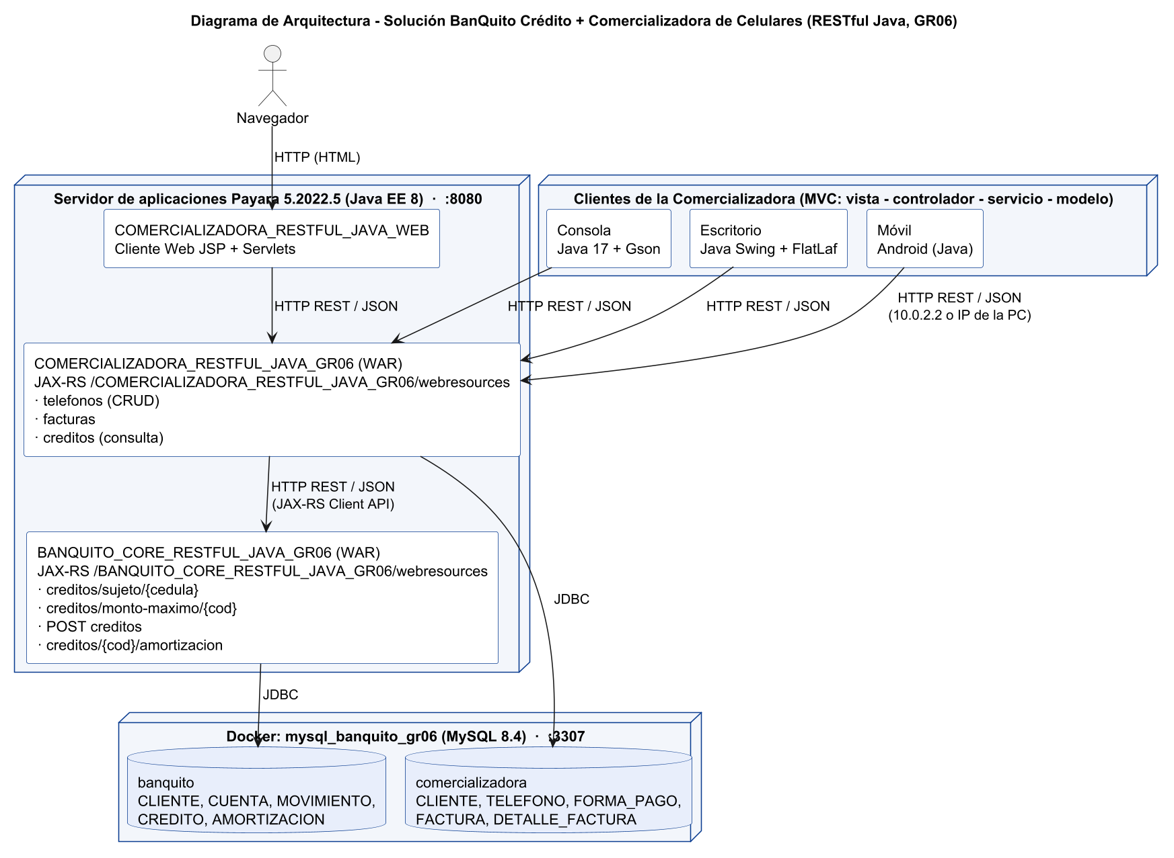
ARQUITECTURA DE LA SOLUCIÓN
BANQUITO Y COMERCIALIZADORA DE CELULARES RESTFUL EN JAVA
INTRODUCCIÓN
OBJETIVOS
MARCO TEÓRICO
ARQUITECTURA Y BDD
SERVIDOR BANQUITO CORE
SERVIDOR COMERCIALIZADORA
CLIENTE CONSOLA
CLIENTE ESCRITORIO
CLIENTE WEB
CLIENTE MÓVIL
CONCLUSIONES
RECOMENDACIONES
REFERENCIAS
Los clientes solo consumen el REST de la Comercializadora.
La Comercializadora consume el REST de BanQuito Core.
Cada empresa tiene su propia BDD MySQL 8.4 en Docker (puerto 3307).

Slide 7
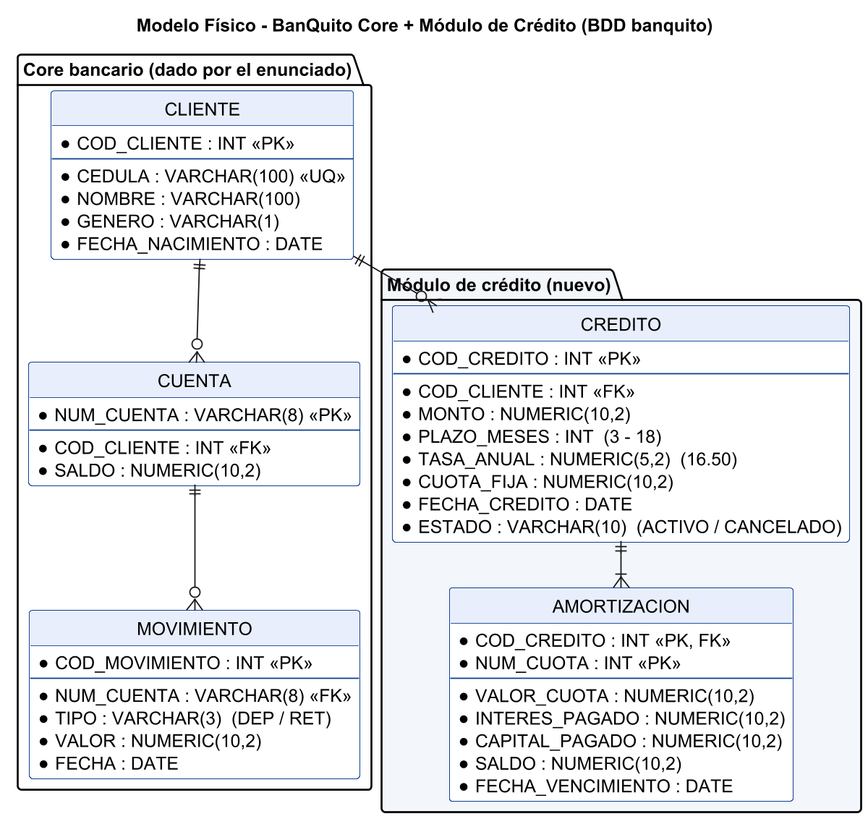
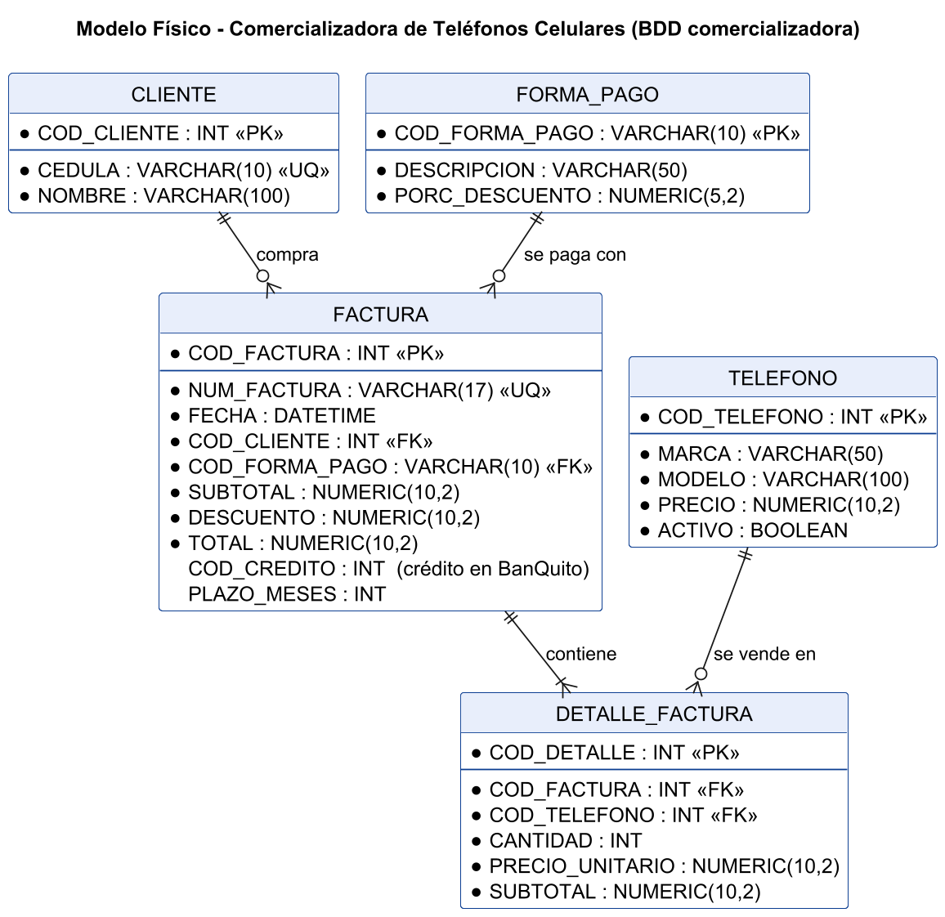
MODELO DE DATOS
BANQUITO Y COMERCIALIZADORA DE CELULARES RESTFUL EN JAVA
INTRODUCCIÓN
OBJETIVOS
MARCO TEÓRICO
ARQUITECTURA Y BDD
SERVIDOR BANQUITO CORE
SERVIDOR COMERCIALIZADORA
CLIENTE CONSOLA
CLIENTE ESCRITORIO
CLIENTE WEB
CLIENTE MÓVIL
CONCLUSIONES
RECOMENDACIONES
REFERENCIAS

Slide 8
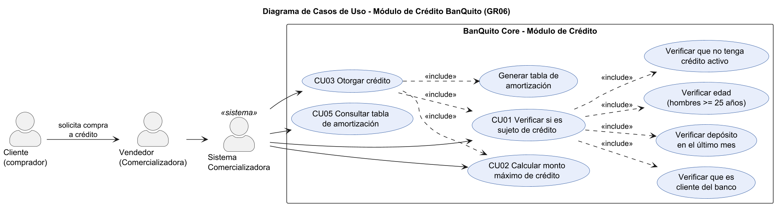
CASOS DE USO DEL MÓDULO DE CRÉDITO
BANQUITO Y COMERCIALIZADORA DE CELULARES RESTFUL EN JAVA
INTRODUCCIÓN
OBJETIVOS
MARCO TEÓRICO
ARQUITECTURA Y BDD
SERVIDOR BANQUITO CORE
SERVIDOR COMERCIALIZADORA
CLIENTE CONSOLA
CLIENTE ESCRITORIO
CLIENTE WEB
CLIENTE MÓVIL
CONCLUSIONES
RECOMENDACIONES
REFERENCIAS

Slide 9
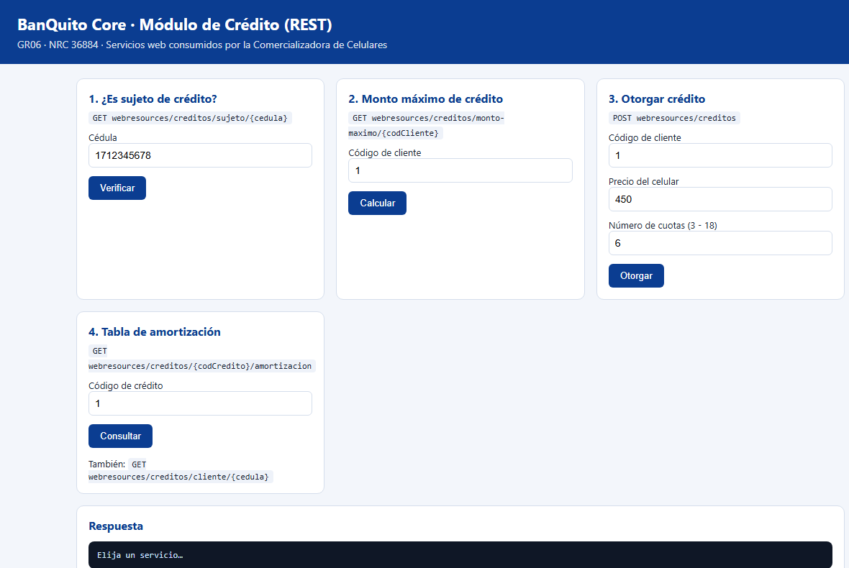
SERVIDOR BANQUITO CORE
BANQUITO Y COMERCIALIZADORA DE CELULARES RESTFUL EN JAVA
INTRODUCCIÓN
OBJETIVOS
MARCO TEÓRICO
ARQUITECTURA Y BDD
SERVIDOR BANQUITO CORE
SERVIDOR COMERCIALIZADORA
CLIENTE CONSOLA
CLIENTE ESCRITORIO
CLIENTE WEB
CLIENTE MÓVIL
CONCLUSIONES
RECOMENDACIONES
REFERENCIAS
GET creditos/sujeto/{cedula}: 4 reglas (cliente, depósito último mes, hombres ≥ 25 años, sin crédito activo).
GET creditos/monto-maximo/{codCliente}: ((Prom. Dep − Prom. Ret) × 30%) × 6.
POST creditos: otorga el crédito y guarda la tabla en una transacción.
GET creditos/{cod}/amortizacion: cuota fija, 16.5% anual.

Slide 10
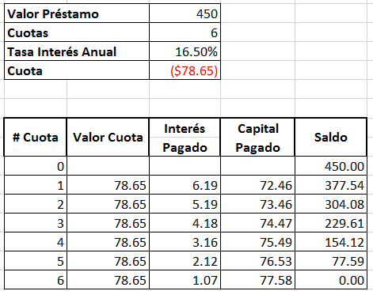
TABLA DE AMORTIZACIÓN
BANQUITO Y COMERCIALIZADORA DE CELULARES RESTFUL EN JAVA
INTRODUCCIÓN
OBJETIVOS
MARCO TEÓRICO
ARQUITECTURA Y BDD
SERVIDOR BANQUITO CORE
SERVIDOR COMERCIALIZADORA
CLIENTE CONSOLA
CLIENTE ESCRITORIO
CLIENTE WEB
CLIENTE MÓVIL
CONCLUSIONES
RECOMENDACIONES
REFERENCIAS
Cuota = Valor / [(1 − (1 + i)^−n) / i], con i = 16.5% / 12.
BigDecimal y redondeo por fila; la última cuota cierra el saldo en 0.00.
Prueba unitaria con el ejemplo del enunciado ($450 a 6 meses).

Slide 11
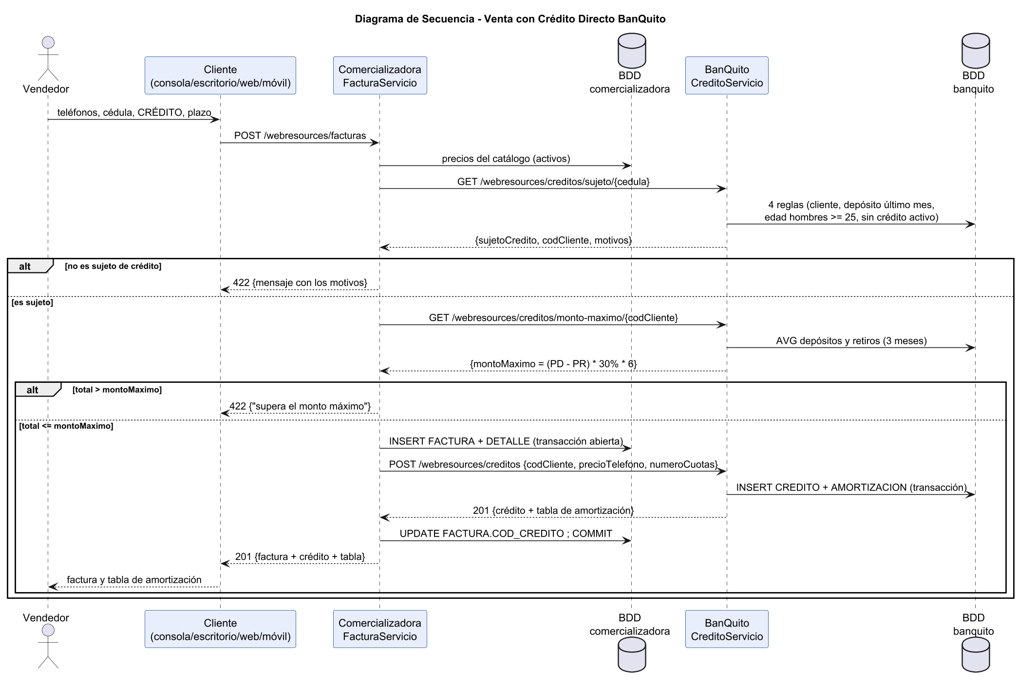
SERVIDOR COMERCIALIZADORA
BANQUITO Y COMERCIALIZADORA DE CELULARES RESTFUL EN JAVA
INTRODUCCIÓN
OBJETIVOS
MARCO TEÓRICO
ARQUITECTURA Y BDD
SERVIDOR BANQUITO CORE
SERVIDOR COMERCIALIZADORA
CLIENTE CONSOLA
CLIENTE ESCRITORIO
CLIENTE WEB
CLIENTE MÓVIL
CONCLUSIONES
RECOMENDACIONES
REFERENCIAS
CRUD de telefonos (baja lógica).
POST facturas: EFECTIVO 42% de descuento o CREDITO con BanQuito.
GET creditos/evaluacion/{cedula} y creditos/cliente/{cedula}.
BanQuitoCliente (JAX-RS Client API): si el banco no responde → HTTP 503.

Slide 12
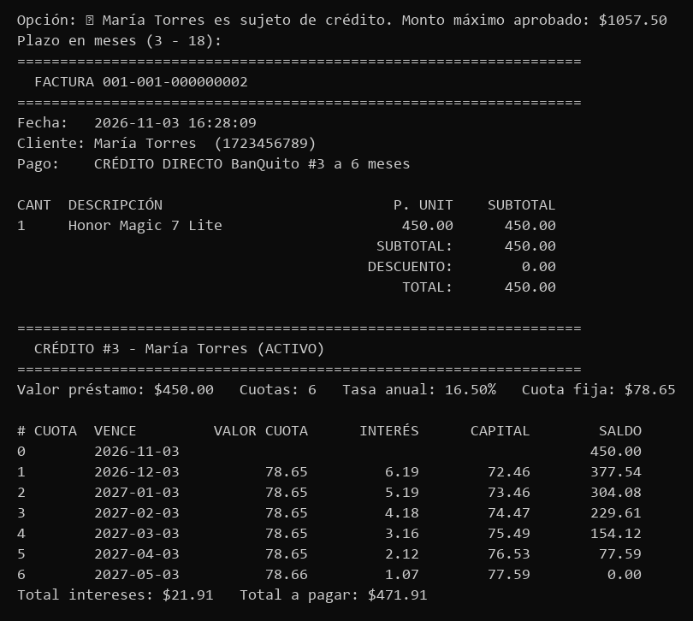
CLIENTE DE CONSOLA
BANQUITO Y COMERCIALIZADORA DE CELULARES RESTFUL EN JAVA
INTRODUCCIÓN
OBJETIVOS
MARCO TEÓRICO
ARQUITECTURA Y BDD
SERVIDOR BANQUITO CORE
SERVIDOR COMERCIALIZADORA
CLIENTE CONSOLA
CLIENTE ESCRITORIO
CLIENTE WEB
CLIENTE MÓVIL
CONCLUSIONES
RECOMENDACIONES
REFERENCIAS
Proyecto Maven Java Application + Gson.
Paquetes modelo, servicio, controlador y vista (MVC).
Pide IP:puerto del servidor; login MONSTER / MONSTER69.
Catálogo, facturación, amortización y facturas.

Slide 13
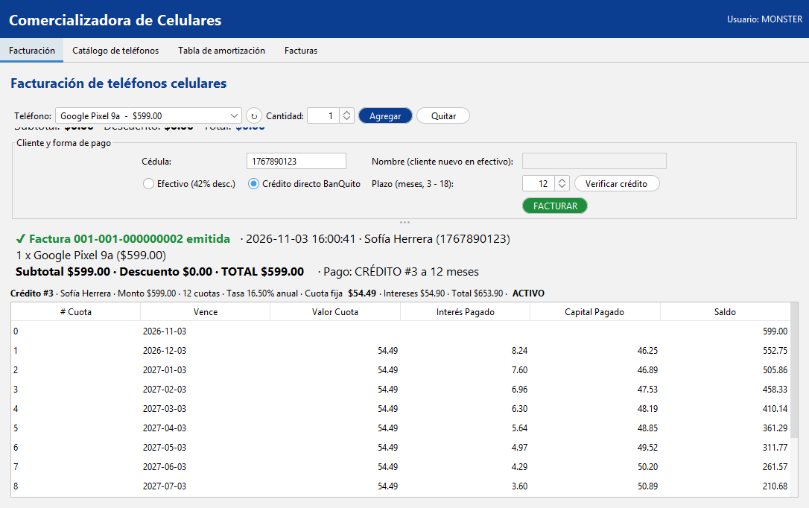
CLIENTE DE ESCRITORIO
BANQUITO Y COMERCIALIZADORA DE CELULARES RESTFUL EN JAVA
INTRODUCCIÓN
OBJETIVOS
MARCO TEÓRICO
ARQUITECTURA Y BDD
SERVIDOR BANQUITO CORE
SERVIDOR COMERCIALIZADORA
CLIENTE CONSOLA
CLIENTE ESCRITORIO
CLIENTE WEB
CLIENTE MÓVIL
CONCLUSIONES
RECOMENDACIONES
REFERENCIAS
Java Swing + FlatLaf.
Mismo modelo, servicio y controlador que la consola.
Llamadas al servidor en segundo plano.

Slide 14
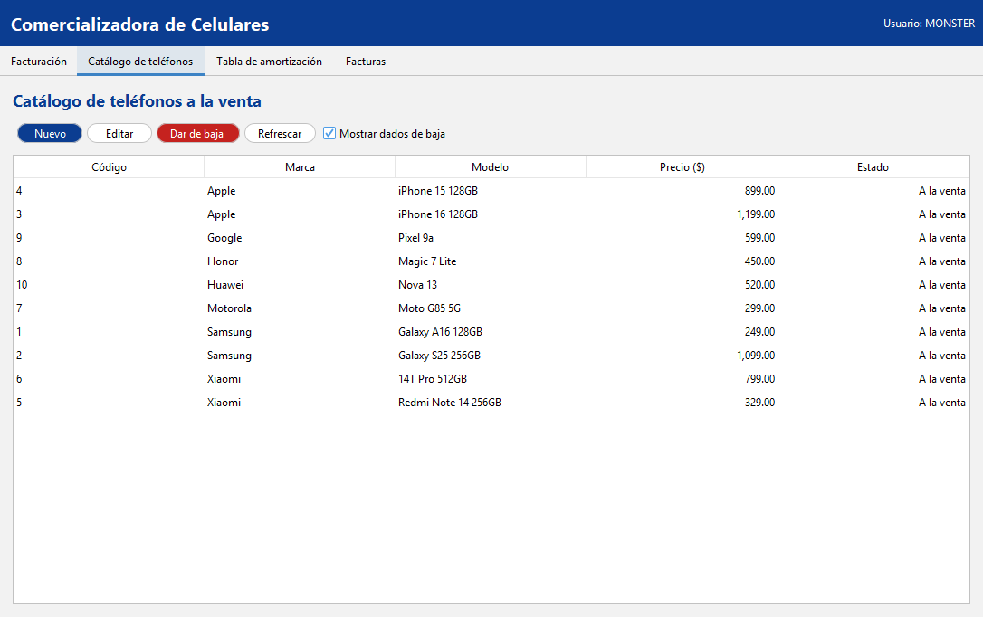
CLIENTE DE ESCRITORIO - CATÁLOGO
BANQUITO Y COMERCIALIZADORA DE CELULARES RESTFUL EN JAVA
INTRODUCCIÓN
OBJETIVOS
MARCO TEÓRICO
ARQUITECTURA Y BDD
SERVIDOR BANQUITO CORE
SERVIDOR COMERCIALIZADORA
CLIENTE CONSOLA
CLIENTE ESCRITORIO
CLIENTE WEB
CLIENTE MÓVIL
CONCLUSIONES
RECOMENDACIONES
REFERENCIAS

Slide 15
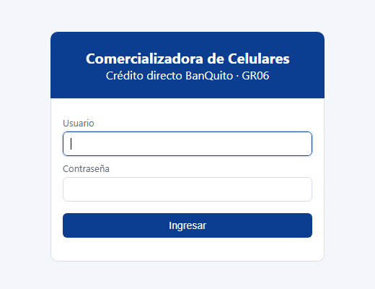
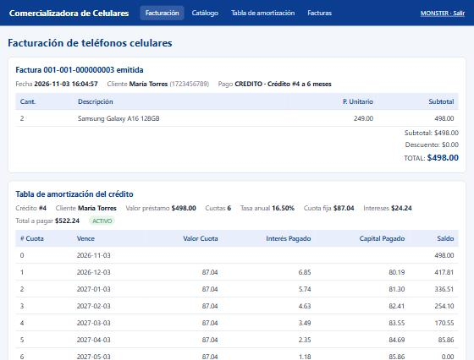
CLIENTE WEB
BANQUITO Y COMERCIALIZADORA DE CELULARES RESTFUL EN JAVA
INTRODUCCIÓN
OBJETIVOS
MARCO TEÓRICO
ARQUITECTURA Y BDD
SERVIDOR BANQUITO CORE
SERVIDOR COMERCIALIZADORA
CLIENTE CONSOLA
CLIENTE ESCRITORIO
CLIENTE WEB
CLIENTE MÓVIL
CONCLUSIONES
RECOMENDACIONES
REFERENCIAS
JSP + Servlets en Payara 5.
SesionFiltro protege /app/*.
Login, catálogo, facturación, amortización y facturas.

Slide 16
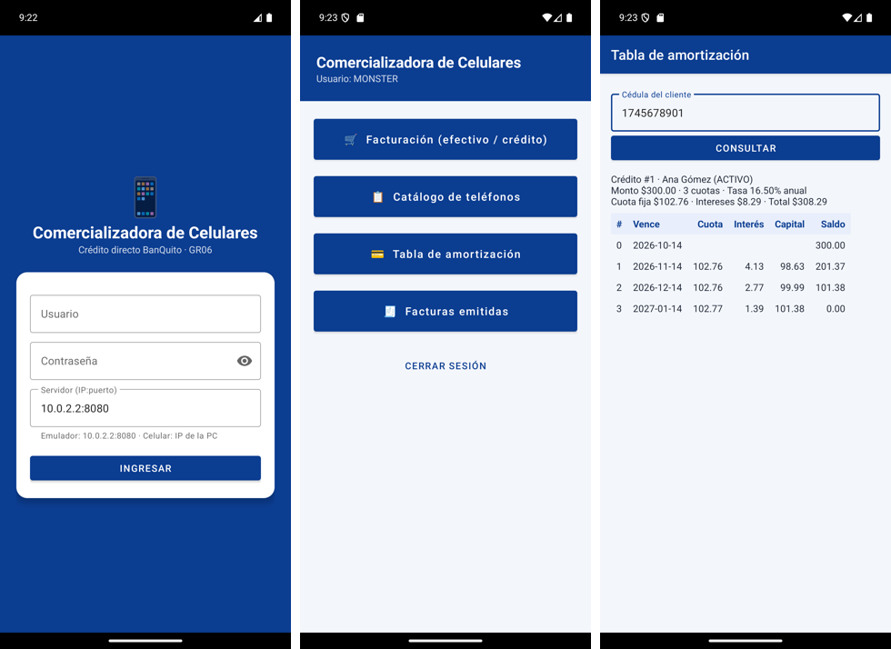
CLIENTE MÓVIL
BANQUITO Y COMERCIALIZADORA DE CELULARES RESTFUL EN JAVA
INTRODUCCIÓN
OBJETIVOS
MARCO TEÓRICO
ARQUITECTURA Y BDD
SERVIDOR BANQUITO CORE
SERVIDOR COMERCIALIZADORA
CLIENTE CONSOLA
CLIENTE ESCRITORIO
CLIENTE WEB
CLIENTE MÓVIL
CONCLUSIONES
RECOMENDACIONES
REFERENCIAS
Android (Java, minSdk 24) + Gson.
Mismo código de modelo, servicio y controlador.
Permiso INTERNET y usesCleartextTraffic.
Emulador: 10.0.2.2:8080.

Slide 17
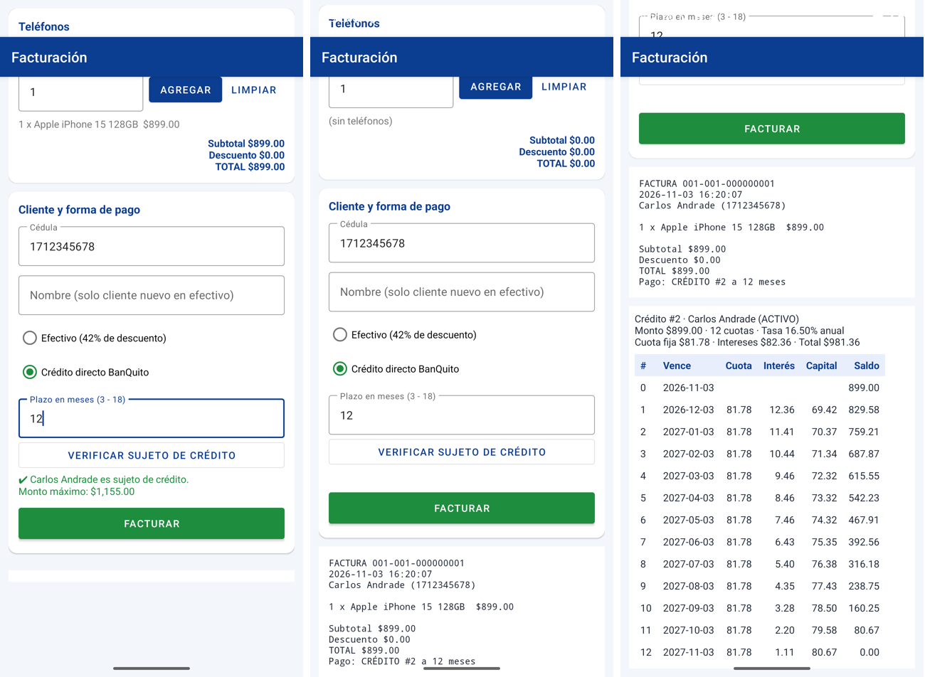
CLIENTE MÓVIL - FACTURACIÓN
BANQUITO Y COMERCIALIZADORA DE CELULARES RESTFUL EN JAVA
INTRODUCCIÓN
OBJETIVOS
MARCO TEÓRICO
ARQUITECTURA Y BDD
SERVIDOR BANQUITO CORE
SERVIDOR COMERCIALIZADORA
CLIENTE CONSOLA
CLIENTE ESCRITORIO
CLIENTE WEB
CLIENTE MÓVIL
CONCLUSIONES
RECOMENDACIONES
REFERENCIAS

Slide 18
CONCLUSIONES
BANQUITO Y COMERCIALIZADORA DE CELULARES RESTFUL EN JAVA
INTRODUCCIÓN
OBJETIVOS
MARCO TEÓRICO
ARQUITECTURA Y BDD
SERVIDOR BANQUITO CORE
SERVIDOR COMERCIALIZADORA
CLIENTE CONSOLA
CLIENTE ESCRITORIO
CLIENTE WEB
CLIENTE MÓVIL
CONCLUSIONES
RECOMENDACIONES
REFERENCIAS
Se implementaron dos aplicaciones independientes comunicadas por servicios RESTful, cada una con su propia base de datos.
JAX-RS y Payara permitieron exponer los servicios en JSON con pocas anotaciones y consumirlos desde cualquier plataforma.
El patrón MVC permitió reutilizar el mismo modelo, servicio y controlador en los cuatro clientes.

Slide 19
RECOMENDACIONES
BANQUITO Y COMERCIALIZADORA DE CELULARES RESTFUL EN JAVA
INTRODUCCIÓN
OBJETIVOS
MARCO TEÓRICO
ARQUITECTURA Y BDD
SERVIDOR BANQUITO CORE
SERVIDOR COMERCIALIZADORA
CLIENTE CONSOLA
CLIENTE ESCRITORIO
CLIENTE WEB
CLIENTE MÓVIL
CONCLUSIONES
RECOMENDACIONES
REFERENCIAS
Validar siempre en el servidor, aunque el cliente ya valide.
Usar BigDecimal para valores monetarios.
En producción, usar HTTPS y autenticación con tokens (JWT).
Documentar los servicios con OpenAPI.

Slide 20
BIBLIOGRAFÍA
BANQUITO Y COMERCIALIZADORA DE CELULARES RESTFUL EN JAVA
INTRODUCCIÓN
OBJETIVOS
MARCO TEÓRICO
ARQUITECTURA Y BDD
SERVIDOR BANQUITO CORE
SERVIDOR COMERCIALIZADORA
CLIENTE CONSOLA
CLIENTE ESCRITORIO
CLIENTE WEB
CLIENTE MÓVIL
CONCLUSIONES
RECOMENDACIONES
REFERENCIAS
Fielding, R. T. (2000). Architectural styles and the design of network-based software architectures. Universidad de California, Irvine.
Fowler, M. (2002). Patterns of Enterprise Application Architecture. Addison-Wesley.
Oracle. (2017). The Java EE 8 Tutorial: Building RESTful Web Services with JAX-RS.
Payara Services Ltd. (2022). Payara Server 5 Documentation.

